Slide 1

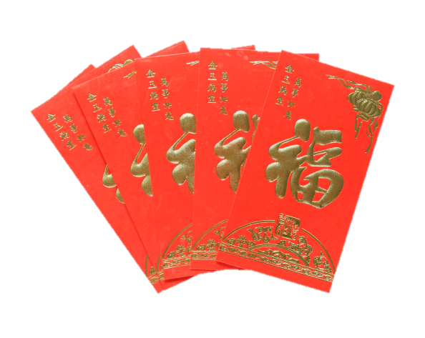
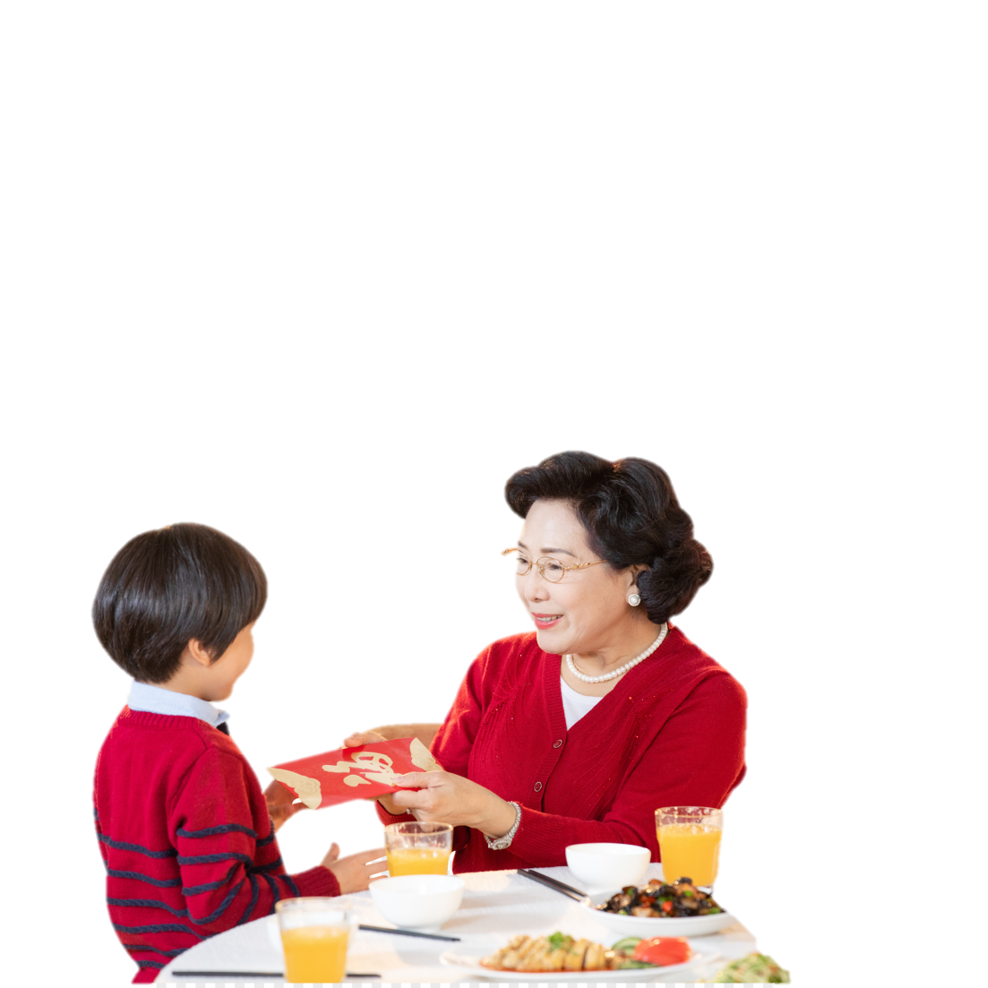

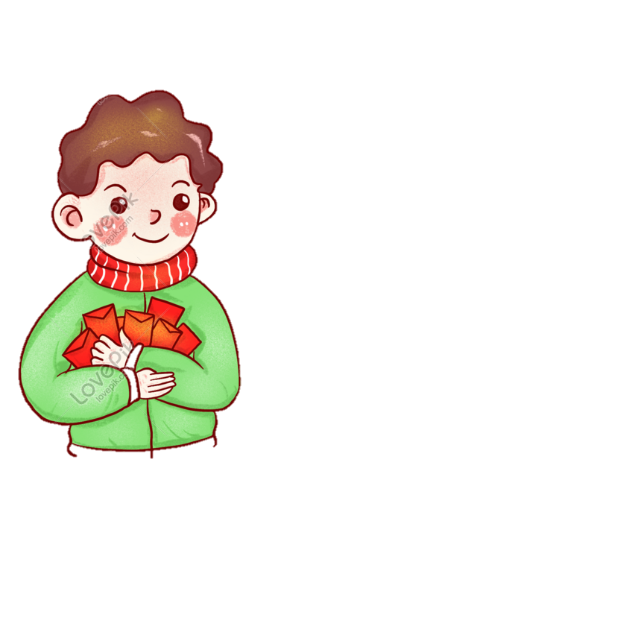
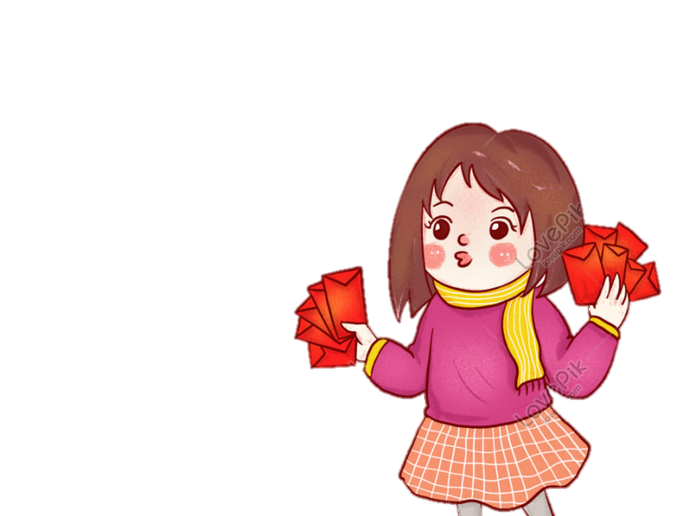
BÀI 16
ỨNG XỬ KHI ĐƯỢC NHẬN QUÀ NGÀY TẾT

Slide 2

TIẾT 1

Slide 3
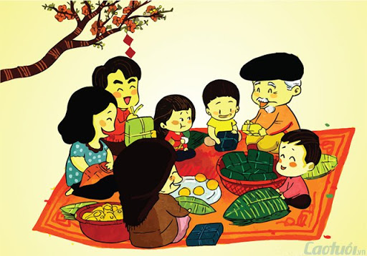


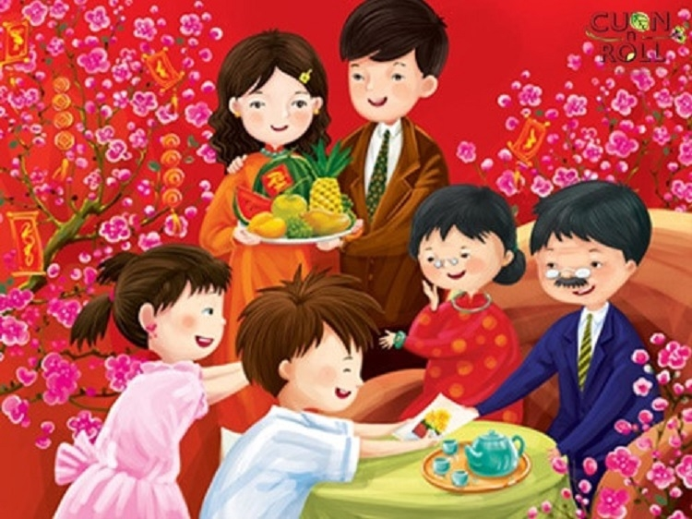
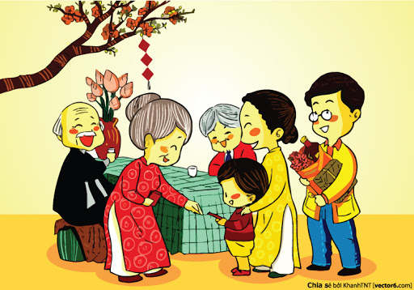
KHỞI ĐỘNG

Slide 4
KHÁM PHÁ – KẾT NỐI

Slide 5


Hoạt động 1
Người thân mong muốn gì khi tặng quà cho em ?

Slide 6
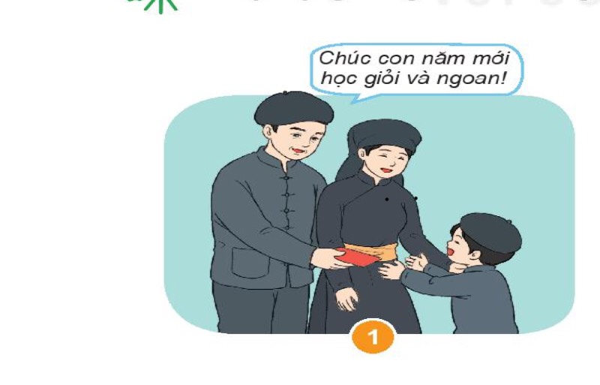
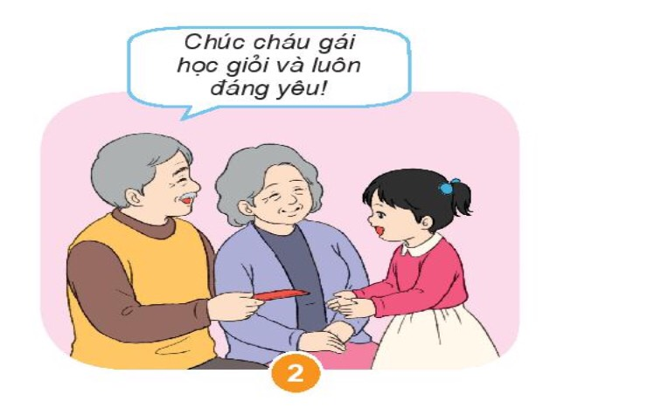
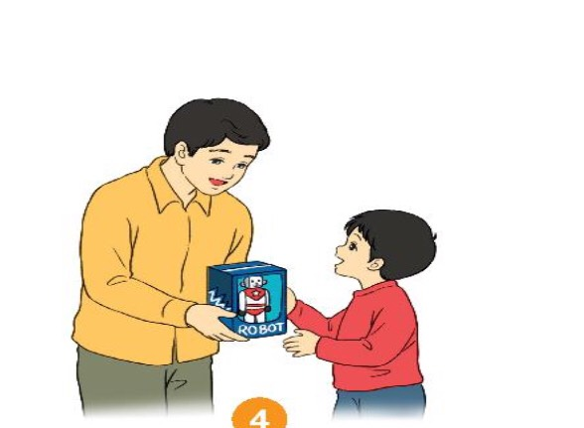
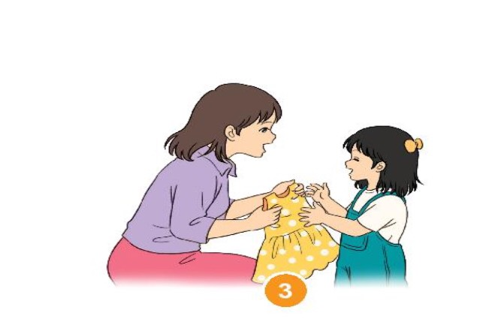

Slide 7
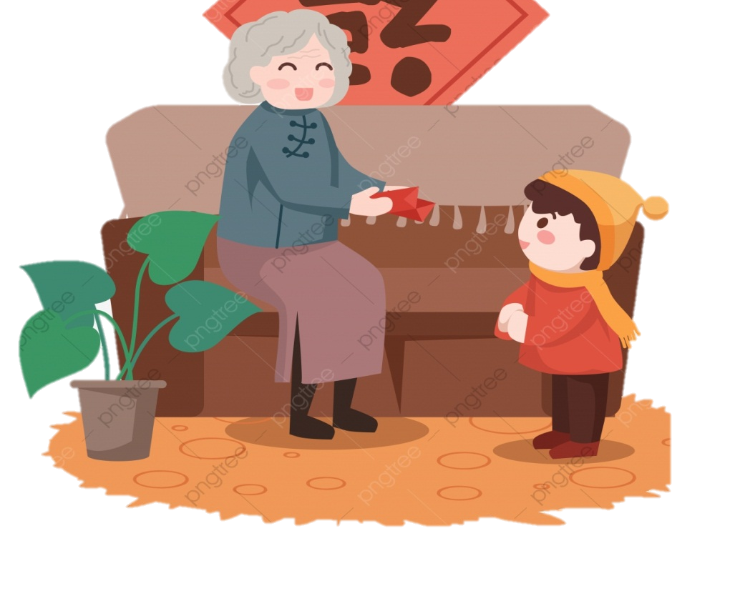
1. Ngày Tết em đã được mừng tuổi tặng quà gì ?
2. Những người tặng quà cho em đã mong muốn gì ?

Slide 8

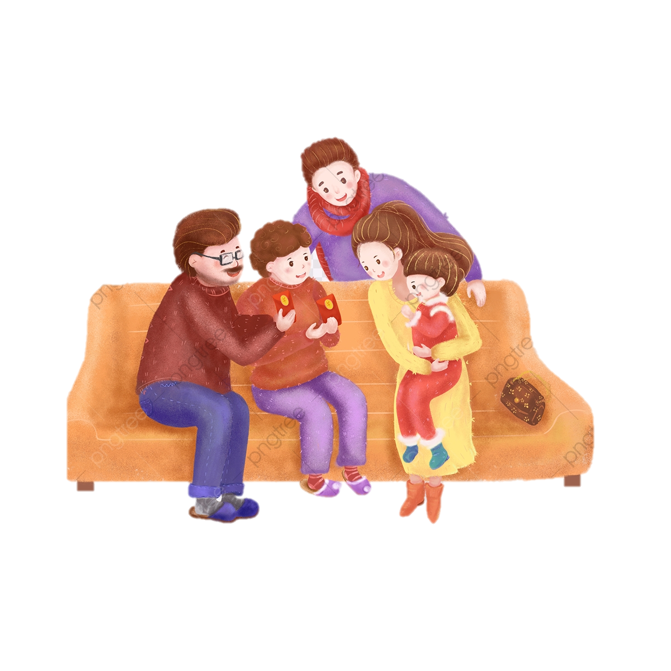
Mọi người mừng tuổi, tặng quà cho trẻ em mong muốn điều tốt lành đến với các em !

Slide 9
Hoạt động 2
Nhận xét cách ứng xử của các bạn khi được nhận quà

Slide 10
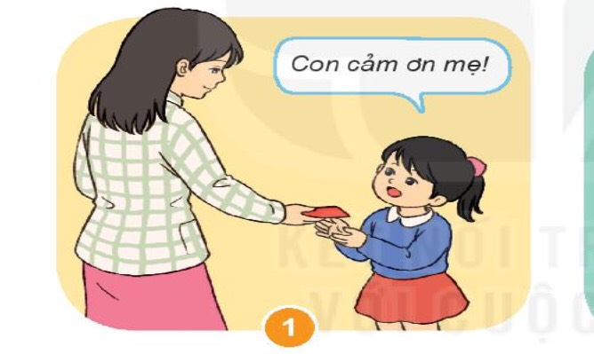
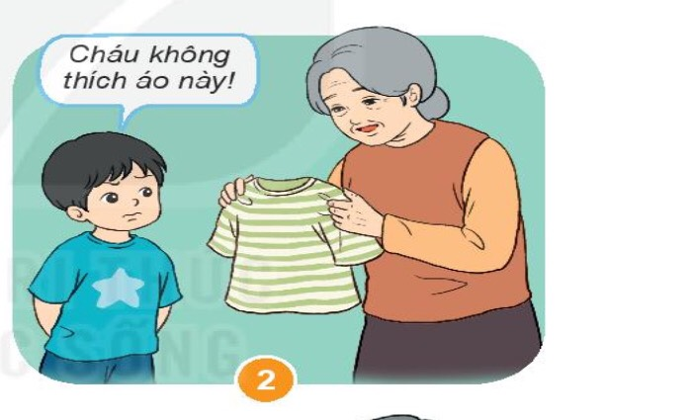
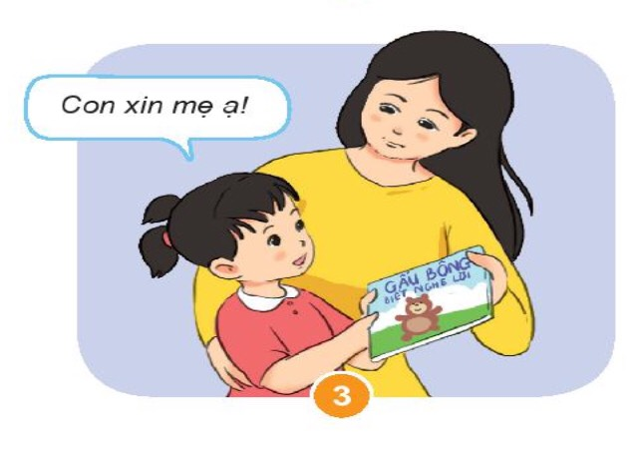
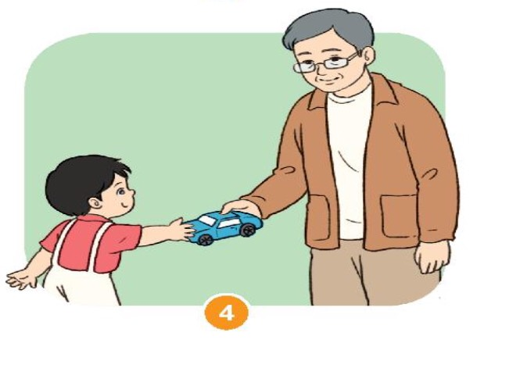

Slide 11


Slide 12
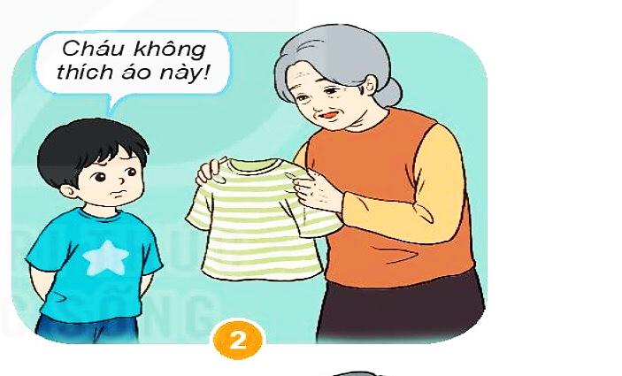

Slide 13


Slide 14
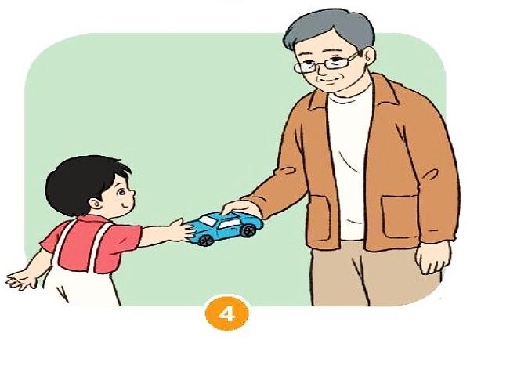

Slide 15
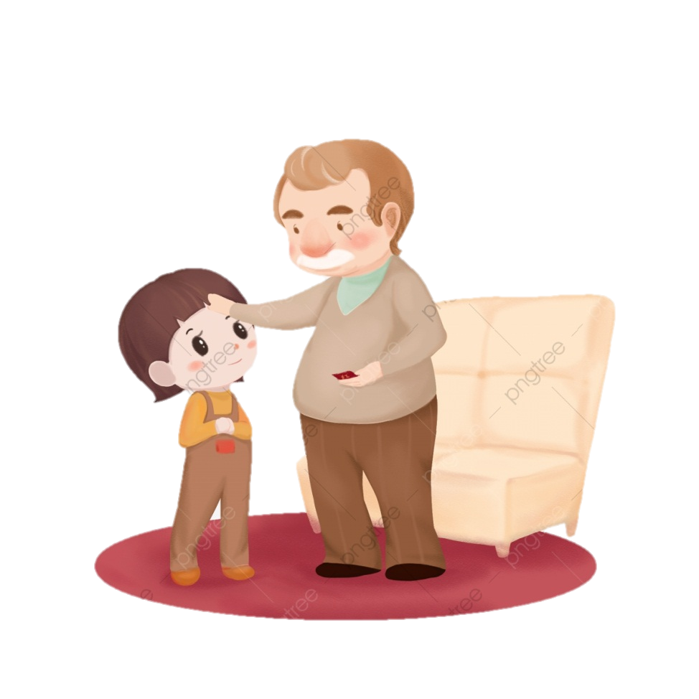
Khi được mừng tuổi, em sẽ nói gì với người mừng tuổi em?
2. Khi được mừng tuổi em đón nhận quà như thế nào?

Slide 16
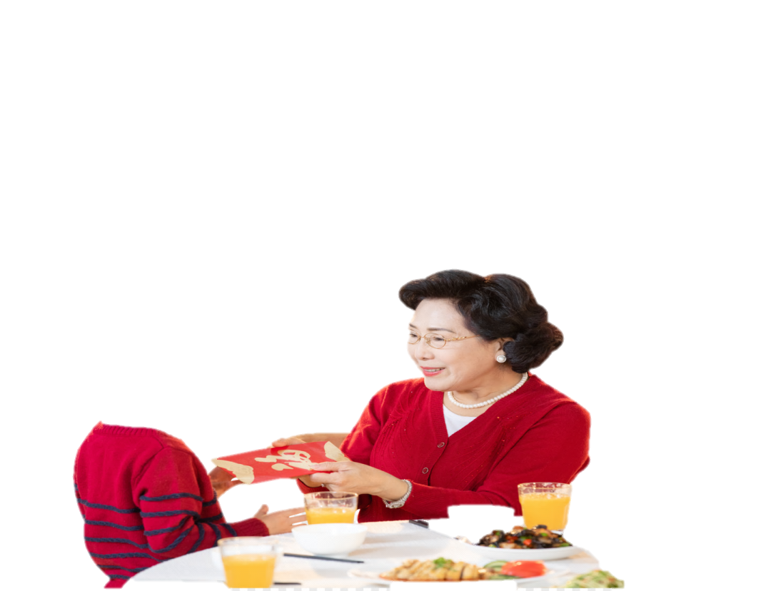
Khi được mừng tuổi em cần :
+ Đón nhận bằng hai tay.
+ Đầu hơi cúi xuống.
+ Nói lời cảm ơn với người mừng tuổi em.

Slide 17

TIẾT 2

Slide 18
THỰC HÀNH

Slide 19

Hoạt động 3
Sắm vai xử lí tình huống

Slide 20
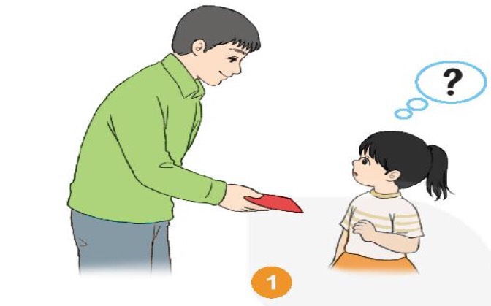
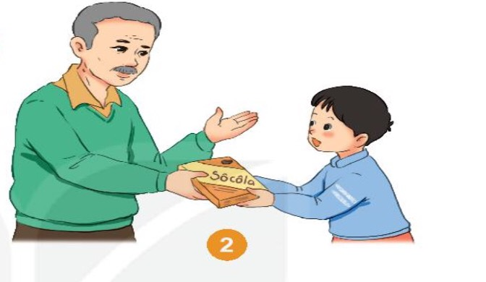
1. Em đón nhận phong bì lì xì /quà tặng như thế nào?
2. Em sẽ nói gì với người tặng quà cho em ?

Slide 21
VẬN DỤNG

Slide 22

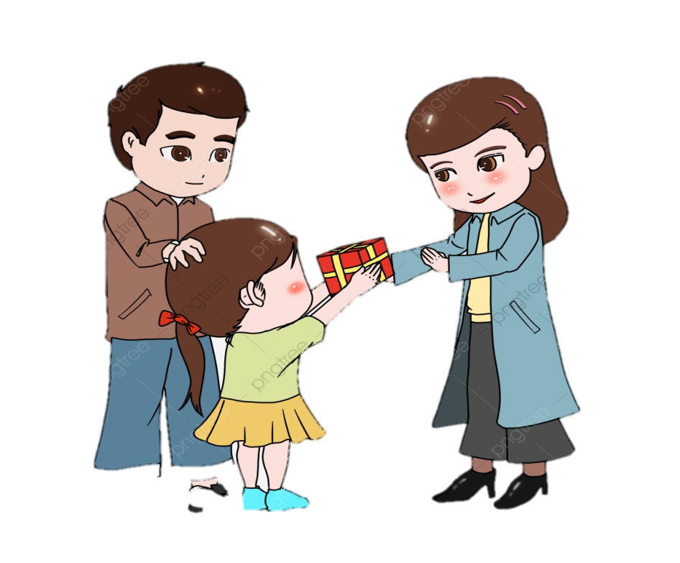
Hoạt động 4
Thể hiện cảm xúc phù hợp
khi được tặng quà.

Slide 23
TỔNG KẾT
+ Mừng tuổi, tặng quà trong dịp Tết là một phong tục đẹp. Khi mừng tuổi, tặng quà mọi người mong muốn những người được mừng tuổi may mắn cả năm.
+ Khi được mừng tuổi em cần :
Đón nhận bằng hai tay.
Đầu hơi cúi xuống.
Nói lời cảm ơn với người mừng tuổi em.

